Slide 1
創新教學-E化教學平台在教學上的應用 以生活科技科教學為例
編製：陳培文
2018.10.5

Slide 2
請先下載簡報

Slide 3
教師-都是從當學生開始
1.在你的學生時期，你最喜歡
的老師是哪一科的老師？
2.你喜歡的是老師的教學風格？
教學方法？教學內容？
3.你會想像他(她)一樣嗎？

Slide 4
當老師的第一步
1.你的教學目標？
2.你的教學設計？
3.你的教學方法？
4.你的教學策略？
5.你的教學成果？

Slide 5
教學目標
1.課綱的指標
2.學生的需求
3.教師的期望
4.對未來的影響

Slide 6
教學設計
1.教科書
2.參考書
3.循「序」漸進？
4.進度？教完？教會？
5.時間的控制？時間不夠用？

Slide 7
教學方法
1.教學方法的運用
2.老師「講」的好→講光抄
3.這個會考→背多分
4.「技能」教學該如何教？
5.「情意」在課程中的融入？

Slide 8
教學策略
1.學生會想學嗎？引起動機
2.獎勵？懲罰？刺激學習
3.分組教學？競爭與合作
4.自主學習？學生主動學習
5.考試越多越好？評量的應用

Slide 9
教學成果
1.90分與60分誰的進步比較多？
2.只有考試才能看出學生的學 習成效？多元評量的運用
3.成功與失敗？學習的過程
4.學習的結果應該符合一致的標 準？差異化教學與學習

Slide 10
老師的教學 與 學生的學習 誰比較重要？

Slide 11
教學？學習？誰重要
1.名師？明師？教導與指導
2.學生該「如何」學習？考試 引導教學還是學生自主學習
3.教學成效？學習成就？分數 越高代表教學成效好？還是 學習成就高？

Slide 12
學習的觀念與態度
1.學習是自己的事
2.學習在上課之前就應該開始
3.做好準備再進教室上課學習
4.測驗是在發現自己目前的學 習不足與修正。
5.發現學習問題時該怎麼辦？

Slide 13
E化教學平台 在教學與學習上的應用

Slide 14
如何使用自己的手機 透過學校熱點上E化教學平台
開啟WIFI
設定
點選
PJHS
熱點
開啟
GOOGLE
瀏覽器
此時會出現一個要求
「認證」
的網頁
，不用管他。
直接在網址列輸入
http://163.30.123.17/ PJETS2/
按確認或搜尋即可進入E化教學平台
進到e化教學平台後，點選右上角的 ，再選擇「加到主畫面」，就可以在主畫面建立「捷徑」

Slide 15
請先登錄E化教學平台
姓名 | 帳號 | 密碼 | 姓名 | 帳號 | 密碼
張立杰 | 50101 | 50101 | 余有勝 | 50107 | 50107
杜沛倫 | 50102 | 50102 | 謝宜廷 | 50108 | 50108
盧昱燊 | 50103 | 50103 | 劉泰佑 | 50109 | 50109
張智超 | 50104 | 50104 | 何淑萍 | 50110 | 50110
李宜玲 | 50105 | 50105 | 李國華 | 50111 | 50111
張沁全 | 50106 | 50106

Slide 19
請進入「3D列印(二)」教學單元

Slide 20
課程區
課程說明、課程檔案、課程影音

Slide 21
學習進度與內容
1.於開學前將整個學習的學習 進度與學習內容建置於教學 平台。
2.學生可提早準備上課需求。
3.學生可了解教師上課進度與 教學內容。

Slide 22
教學簡報與影音下載
1.提供教學簡報、相關參考檔 案、教學影音檔案供學生下 載參考學習。
2.提供學生隨時上網了解學習 進度與需求，不會受到上課 時間的限制。

Slide 23
我的教學策略與期望
學生自主學習：
1.開放教學簡報、提供教學影片、 提供教學相關資訊。
2.學生能在上課前，先行觀看上 課資料與相關資訊。
3.提高學生學習興趣，降低學生 學習阻礙。

Slide 24
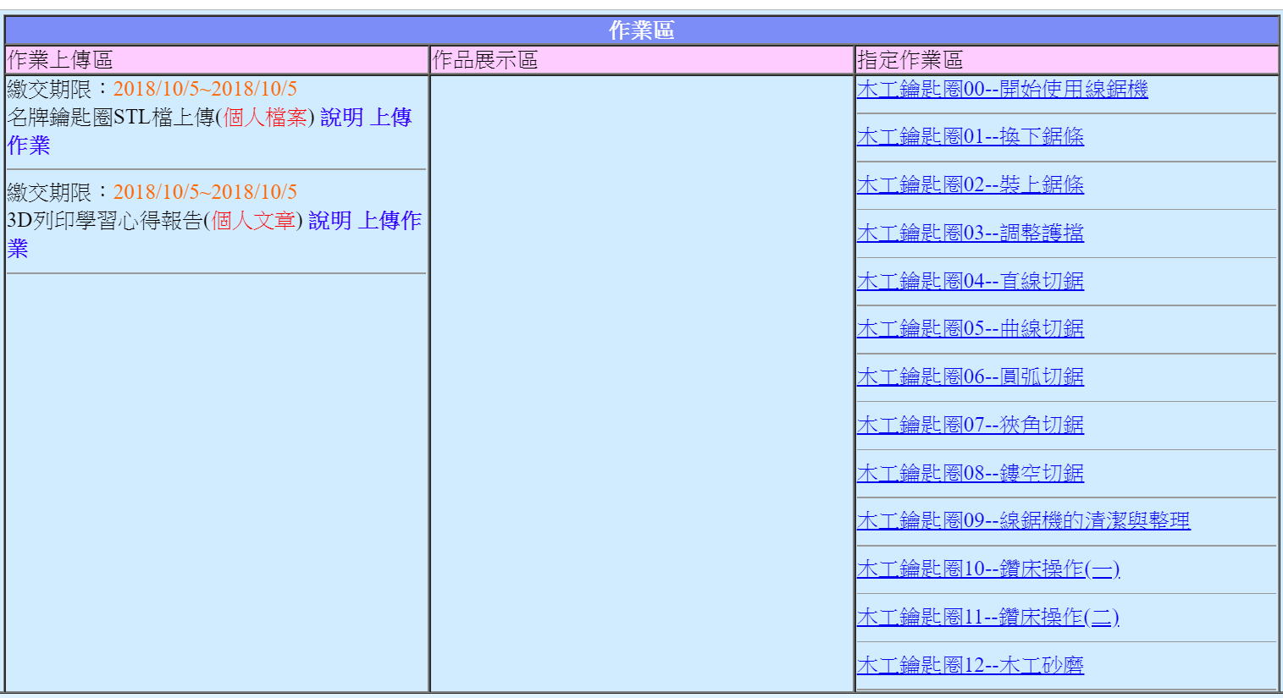
作業區
作業上傳區、指定作業區

Slide 25
作業上傳
1.作業繳交數位化。
2.學習成果多元化(學習心得 報告、作品檔案、成果照片、 影音作業網址連結、貢獻度 自評互評)。

Slide 26
指定作業
1.課前自主學習：透過技能操作 教學影片的自主學習，在上課 前先行觀看學習。
2.可透過系統紀錄了解學生觀看 狀況(觀看次數)。
3.提供題庫，提升學生相關知識 學習。

Slide 27
試著點看指定教學影片
1.請進入「 3D列印(二)」單 元「課程內容」 。
2.在指定作業區，任意選擇一 個技能教學影片觀看。

Slide 28
試著傳個檔案到平台
1.請進入「木工焊接(一)」單 元「課程內容」。
2.請在「作業上傳區」上傳一 個檔案(可從「下載」資料 夾選擇檔案)。

Slide 29
團體作品評分 貢獻度評量表 計分說明

Slide 30
團體作品給分標準
在團體作品製作過程中，因每個人的能力、態度及負責之領域不同，對該小組的貢獻度絕對不會相同。雖然每個人的他人表現的觀察或有不同，但應不會有太大的差異。因此在團體作品中，我們將採貢獻度自評方式給予評分。

Slide 31
貢獻度自評表給分規範
1.該組得分最高者，可取得最高分，其餘 組員將根據總分之高低，換算其得分， 請務必依每個人之表現給分。
2.給分不得有相同者，採用E化教學平台上 網登錄給分，並且必須給予25字以內的 評語，評語須說明給分之標準及優缺點。
3.登錄分數時間期限僅開放兩天，兩天內 無故未登錄者，視同放棄評分權。若整 組皆未登錄者，該組成績以零分計算。

Slide 32
貢獻度轉換成績計算
被評分者 座號與姓名 評分者 座號與姓名 |  | 1 | 13 | 25 | 37
 |  | 小叮噹 | 大 雄 | 胖 虎 | ㄚ 福
1 | 小叮噹 | 35 | 12 | 25 | 28
13 | 大 雄 | 20 | 25 | 34 | 21
25 | 胖 虎 | 25 | 18 | 35 | 22
37 | ㄚ 福 | 36 | 15 | 29 | 20
總 分 |  | 116 | 70 | 123 | 91
小組得分 |  | 80
此單元個人分數 |  | 74 | 46 | 80 | 59
個人得分=小組得分X(個人總分/最高總分)
要注意分數差距，不是越高分的人得分越高喔！

Slide 33
貢獻度自評表給分注意事項
1.如果每一個人都很認真地為團隊付出， 給分時請盡量不要拉開太大的差距。
2.如果有人不努力、不配合，可給予應得 的分數(低分)，其他人的分數差異不要 太大。
3.如果不付出又故意將別人的分數打低， 把自己的分數打高，則取消其評分。
4.評分差距越大，分數的差距就會越大， 評分時請務必謹慎，送出後不可更改。

Slide 34
試著做做看 貢獻度自評互評
1.請進入「室內配線(三)」單 元「課程內容」。
2.請在「作業上傳區」點選「室內配線貢獻度評量_中央大學」填寫分數與評與。

Slide 35
我的教學策略與期望
透過「作業上傳區」，我希望能
1.讓學習成果多元化。
2.學生自行規畫學習歷程檔案內 容資料。
3.透過貢獻度自評互評，達成 「情意」教學目標。

Slide 36
我的教學策略與期望
透過「指定作業區」，我希望能
1.改進技能學習教學方法。
2.人人都有一位數位教學教師。
3.學習不受時間與場域限制。
4.學生可透過自己的手機自主學 習。

Slide 37
我的教學策略與期望
透過「指定作業區」，我希望能
5.差異化學習：學生可根據學生 的學習差異與能力，自行規畫 學習進度與數量。
6.學生在現場操作時，也能透過 影片教學，邊看邊學，自行掌 控學習速度與進度。

Slide 38
課後練習區
題庫線上測驗
IRS及時反饋系統

Slide 39
課後練習
1.透過「線上測驗」強化學生「認知」學習。
2.透過「IRS」立即回饋系統， 了解學生課前準備狀況，並 能針對學生準備不足部分進 行說明及教學。

Slide 40
試著做一次線上測驗
1.請進入「3D列印(二)」單 元「課程內容」。
2.請在「課後練習區」選擇「第三章營建科技_中央大學」進行線上測驗。

Slide 41
試著做一次IRS測驗
1.請進入「木工焊接(一)」單 元「課程內容」。
2.請在「課後練習區」選擇「 IRS(501) 」進行IRS測驗。
請點選「藍色」的日期時間，會出現1-5的按鈕，即可作答。

Slide 42
我的教學策略與期望
1.改進技能學習教學方法。
2.人人都有一位數位教學教師。
3.學習不受時間與場域限制。
4.學生可透過自己的手機自主學 習。
5.差異化學習：可根據學生的學 習效能，自行規畫學習進度與 數量。

Slide 43
觀課課程與 觀課重點說明

Slide 44
3D列印(一)
1.教學方式：講述、操作示範
2.教學內容：教授網路建模軟體TinkerCad，並透過示範操作，讓學生學會簡易設計技巧。
3.設備：兩人共同使用一台筆電
4.交代作業，並於下周前完成，準備列印。
5.下週課前預習：(教學影片)
09匯出模型、FlashPrint切片軟體操作說明、認識3D印表機、如何更換列印材料、如何列印3D模型、拆下列印完成的模型、如何掛上金屬環扣
(題庫)第三章營建科技
6.觀課重點：學生學習態度、學生問題解決、教學時間掌控。

Slide 45
木工焊接(一)
1.教學方式：以IRS測驗了解學生課前準備狀況，並將各組學生在行分為木工與焊接兩組，立即進行操作練習。
2.教學內容：在學生先行觀看教學影片後，讓學生能立即進入實際操作，並針對個人問題逐一指導。
3.測驗：木工與焊接IRS測驗
4.設備：線鋸機、鑽床、電烙鐵
5.作業：上傳名牌鑰匙圈作品照片檔。
6.指定作業：(題庫)第四章運輸科技
7.觀課重點：IRS在教學上的應用，學生分組操作、學生安全規範、學生問題解決、技能領域教學

Slide 46
橋樑建築(一)
1.教學方式：講述教學(建築與橋梁)、操作示範(橋梁設計軟體)。
2.教學內容：利用簡報簡單講述建築與橋樑的知識，並透過橋梁設計軟體的示範操作，讓學生練習軟體的應用。說明下週考試規定，以及團體作業操作(在木工焊接三單元課程的指定作業中已放置橋梁操作01-05以及工具操作04的教學影片)
3.測驗：第五章傳播科技
4.設備：筆電(每組一台)、雷射印表機(列印小組設計圖)
5.作業：木工鑰匙圈作品照片上傳。
6.觀課重點：學生分組操作

Slide 47
觀課前的準備
1.觀看上課前一週與上課當週的E化教學平台內容，以便了解課程教學進行的方式。
2.對相關課程教學，擬出觀課的重點，以及想探討的問題。

Slide 48
觀課中的工作
1.觀察教師上課的方式，記錄其優點與缺點。
2.對課程進行中，紀錄有疑惑的問題。
3.觀察學生的學習狀況，記錄其優點與缺點。

Slide 49
觀課後的任務
1.與指導教授或授課教師討論觀課時發現的優點、缺點、問題。
2.列出自己授課時，應加強或避免的教學注意事項。
3.寫一篇觀課心得。

Slide 50
報告結束 謝謝聆聽 再來就看你們的表現囉

